Slide 1






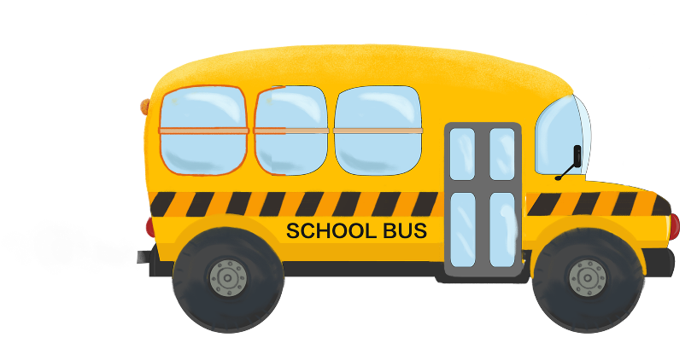

HOẠT ĐỘNG TRẢI NGHIỆM
Hoạt động giáo dục theo chủ đề
Em tự làm lấy việc của mình
Giáo viên thực hiện: Vũ Thị Liên

Slide 3



Slide 4
Thứ Tư ngày 5 tháng 11 năm 2025
HOẠT ĐỘNG TRẢI NGHIỆM
Hoạt động giáo dục theo chủ đề
Em tự làm lấy việc của mình

Slide 5


Hoạt động giáo dục theo chủ đề
1. Nghe và thảo luận về câu chuyện Bạn nhỏ hay gọi “Mẹ ơi!”.

Slide 6


Kết luận:
Em đã lớn, em cần biết tự làm những việc vừa sức để tự phục vụ cho mình.

Slide 7
2. Kể về những việc em nên tự làm
để phục vụ bản thân.

Slide 8
Một số việc em nên tự làm để phục vụ bản thân.
Tự vệ sinh cá nhân. | Tự buộc dây giày.
Tự dọn góc học tập của mình. | Tự lau miệng, rửa tay khi ăn xong
Tự học bài chăm chỉ. | Tự gấp chăn màn khi ngủ dậy.
Tự chuẩn bị đồ dùng học tập. | Tự cất đồ dùng cá nhân khi đến lớp.
Tự dọn dẹp đồ chơi và đồ dùng cá nhân của mình. | Tự thu dọn đồ dùng cá nhân khi tan học.
Clip buộc dây giày

Slide 9



Kết luận:
Muốn tự làm một việc cần: quan sát, hỏi người lớn, luyện tập nhiều lần sẽ làm được.

Slide 10

3. Chia sẻ về những việc em đã làm để tự phục vụ bản thân.
Trò chơi: Ai biết tự phục vụ?

Slide 11
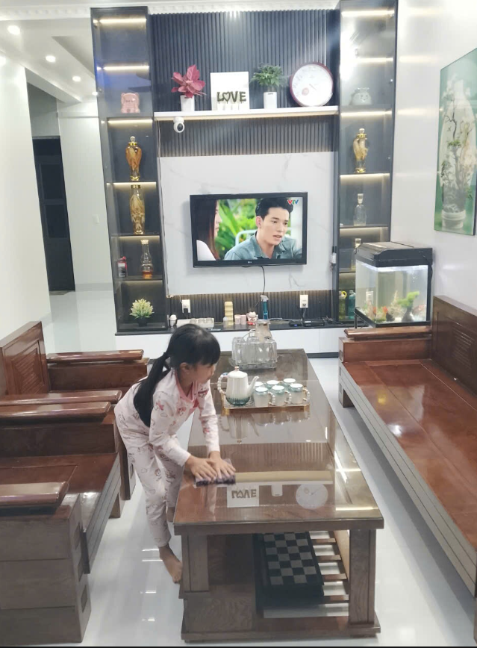
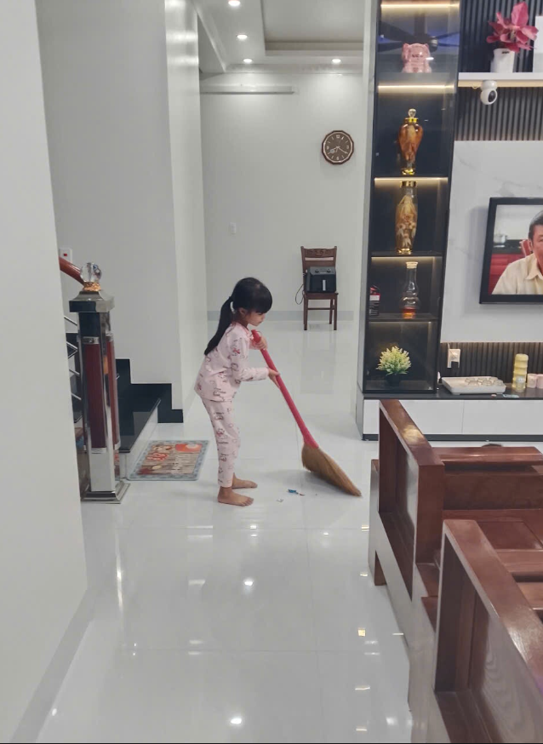
An tự quét nhà và lau bàn ghế

Slide 12
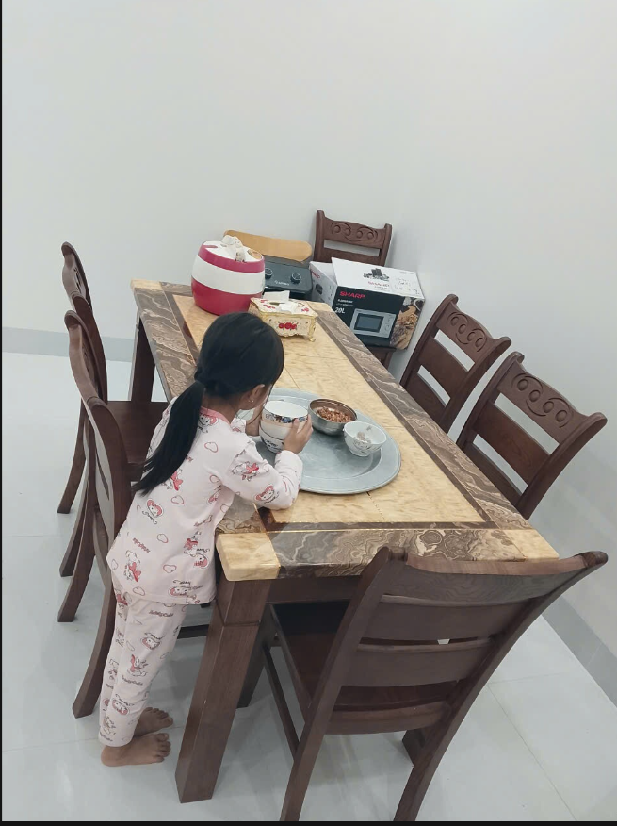
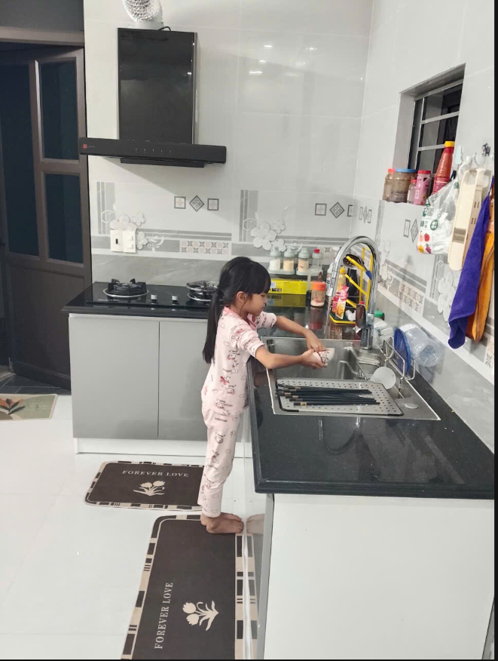
An tự dọn cơm và rửa bát đũa

Slide 13
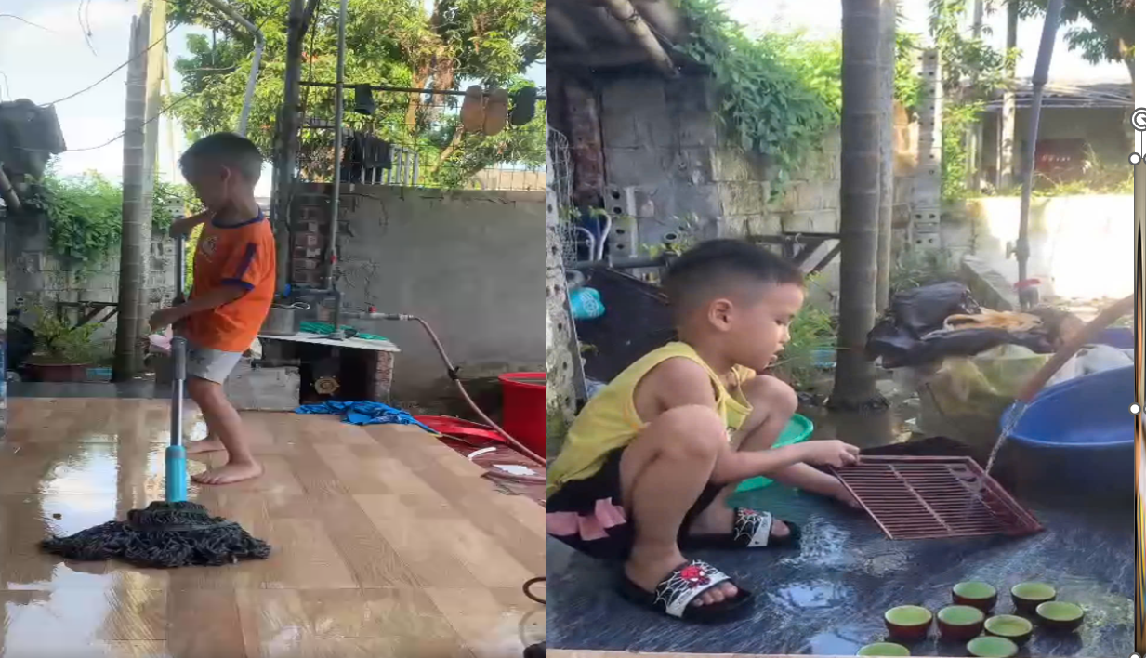
Vinh tự rửa cốc chén và dọn dẹp nhà cửa.

Slide 14
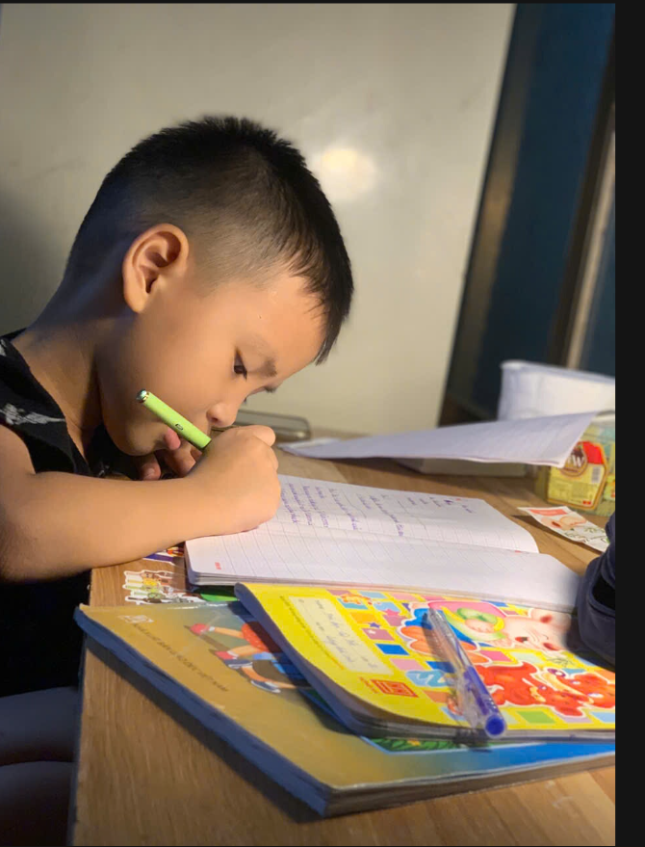
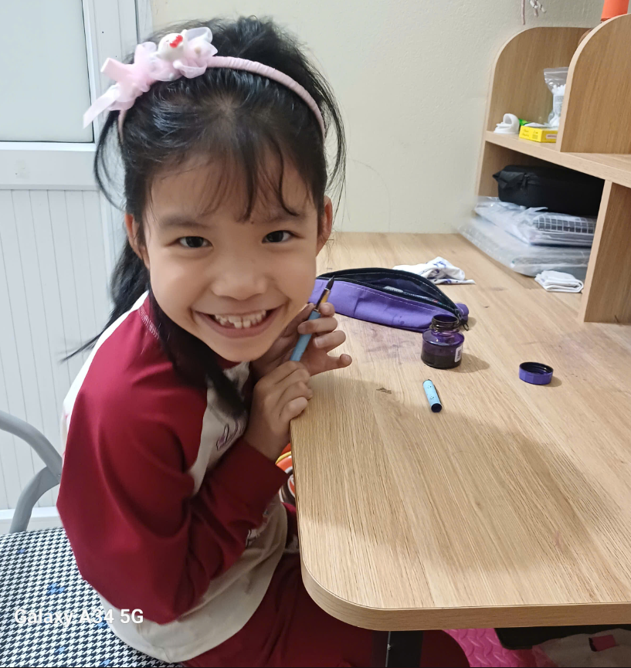
Vinh tự học bài
Huyền tự bơm mực

Slide 15
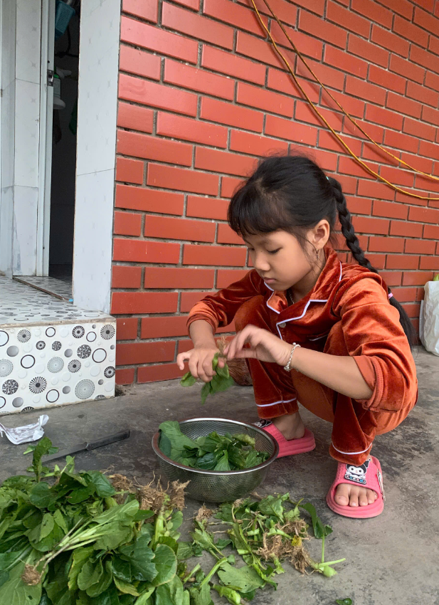
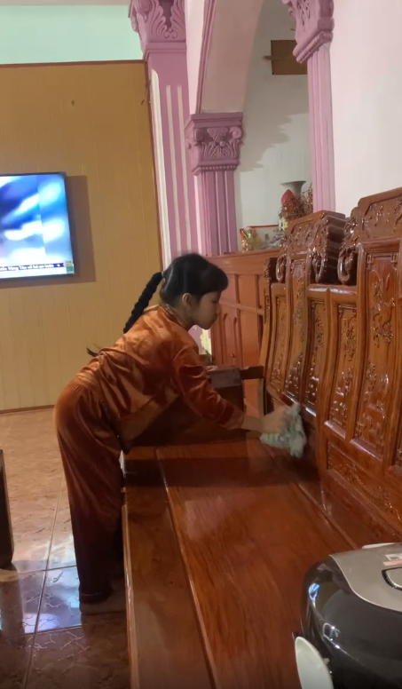
Hân tự nhặt rau và lau bàn ghế

Slide 16
Thứ Tư ngày 5 tháng 11 năm 2025
HOẠT ĐỘNG TRẢI NGHIỆM
Hoạt động giáo dục theo chủ đề
Em tự làm lấy việc của mình

Slide 17

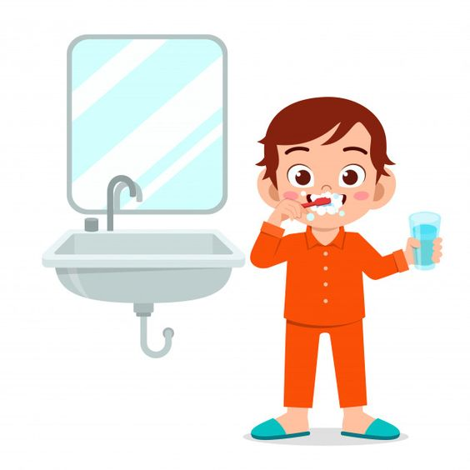
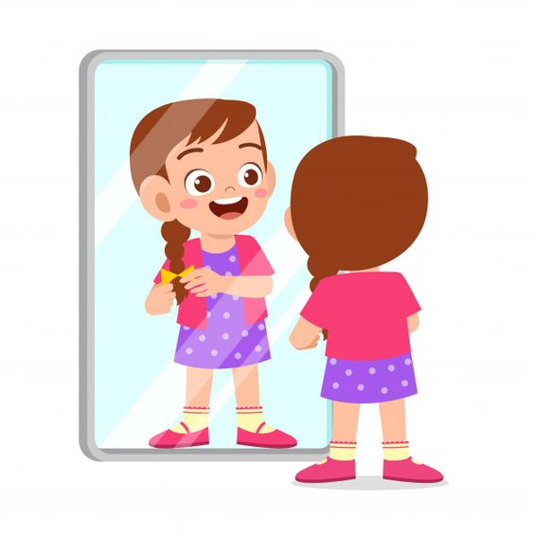

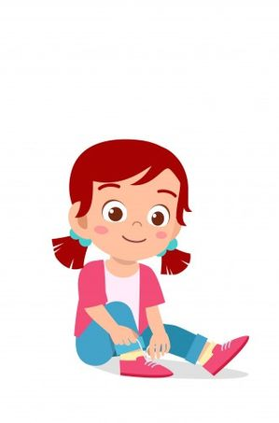
Hoạt động sau giờ học
Về nhà, tự phục vụ bản thân với các công việc phù hợp.

Slide 18




Tạm biệt và hẹn gặp lại
các con vào những tiết học sau!

Slide 19
